Slide 1
動態規劃報告
單機工作站的時間和庫存相關最佳維護策略 - MDP 方法
學號：R37091304
學生：吳翌暄

Slide 2
目錄
CONTENTS
一、問題描述
二、模型介紹
三、結 論
四、建 議
51PPT模板网 www.51pp tmoban.com

Slide 3
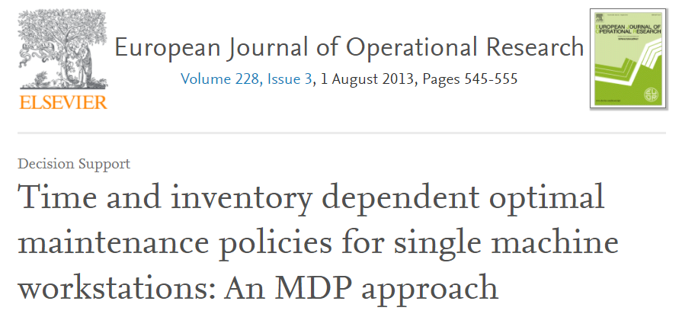
Paper

Slide 4






問題描述(1/4)
不可預測故障
機台無法生產
維修成本
影響需求

Slide 5
問題描述(2/4)
作業成本增加，影響工作效率
機器
保養
故障
停機
Hold Wip
維修
正常
運作
產品
不可預測故障
控制機器故障，提升機器可用性
機器
保養
正常
運作
產品
Notes:
每當機器處於維修或保養時，機器則無法生產，因此工作站生產作業會中斷。
由於故障是隨機發生的，它們會給機器的可用性帶來變動(帶來負面影響)
因此執行保養程序主要是為了提升機器可用性。
機器變動性高，會造成製造設施的運營成本產生負面影響，導致作業成本增加。
因此，在設備損壞、材料等待處理或無法滿足需求的情況下，導致工作效率低下。 以及過頻繁和不必要的的保養，導致機器可用性低，使得WIP積累過多影響出貨交期，以及增加保養成本。

Slide 6



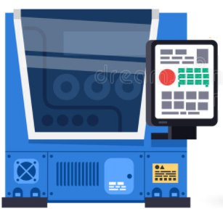

問題描述(3/4)
廠線經理人
保養
機器
降低故障發生率
決定
Notes:
廠線經理 (OM) 面臨是否在該班次執行 PM 的決定。
如果沒有執行 PM，則機器在下一個班次中出現故障的可能性更高。當機器出現故障時，將有一些與執行維修相關的成本，以及在機器維修時保持 WIP 或失去需求的成本。隨著修復時間的增加，這兩個成本要素都會增加。
另一方面，如果執行了 PM，則機器在下一個班次內發生故障的概率會降低

Slide 7
問題描述(4/4)
使用馬可夫決策過程 (MDP) 模型解決了會隨時間惡化的單機、單一產品工作站獲得最佳維護策略的問題

Slide 8
模型介紹
目的：
何時執行 PM 的最佳策略，達到最小設備維護成本策略。
環境：
一般製造環境中的單機工作站，且是連續時間中運作。
假設：
機器要定期做保養，假設執行PM會降低在後續班次中出現故障的風險
一旦有安排到保養，會在下一個班次開始前保養完成。
一旦有出現故障，會在下一個班次開始前維修完成。
保養/維修完後，機器狀態跟新機器一樣好。
假設到達工作站的過程和處理時間是獨立的。
工作/需求的到達間隔時間、服務和故障時間假設是隨機的。

Slide 9

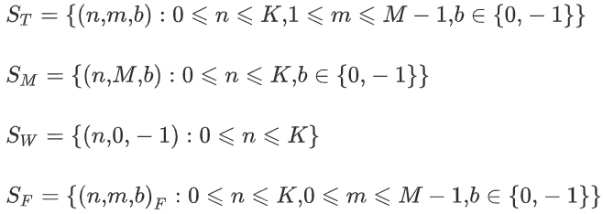
模型介紹-狀態
機器未故障。
機器達到最大週期數。
K：機器上機容量。
機器狀態初始值。
機器故障。
( n , m , b )
b為機器中斷的原因。
b = 0為保養。
b = -1為故障。
n 為 WIP 水平(數量)
m 為機器連續工作次數(繼上次PM/維修後)。 0 ⩽ m ⩽ M。
M為機器最大生產次數。
Notes:
兩種模型都假設 PM 始終使機器處於與新狀態一樣好的狀態。此外，維護決策是在預先指定的離散時間點動態做出的。對於第一個模型，決策取決於機器的使用年限和機器的在製品水平，而對於第二個模型，決策取決於機器的使用年限和可用於滿足傳入需求的最終庫存。。

Slide 10
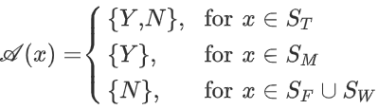
模型介紹-動作
動作決策有兩種：在輪班開始之前，決定
PM(Y)：執行保養。
PM(N)：不執行保養。
狀態：機器未故障，動作：保養或不保養。
狀態：機器運作達到最大週期，動作：保養。
狀態：機器一開始運作就故障，動作：不保養。
Notes:
兩種模型都假設 PM 始終使機器處於與新狀態一樣好的狀態。此外，維護決策是在預先指定的離散時間點動態做出的。對於第一個模型，決策取決於機器的使用年限和機器的在製品水平，而對於第二個模型，決策取決於機器的使用年限和可用於滿足傳入需求的最終庫存。。

Slide 11

模型介紹-成本
總維修成本：修理機器所花費的單位成本(C_{r})* 機器維修的預期時間
C_{r}：修理機器所花費的單位成本(單位時間)。
保養成本：機器進行保養的成本。
機器不可用時的空閒WIP成本：C_{w} * Hold Wip 平均數。
C_{w}：機器無法使用，影響Hold Wip 的每一個單位成本。
懲罰成本
總維修成本
保養成本
機器不可用時的空閒WIP成本
最優成本

Slide 12
模型介紹-轉移機率
S_{T}
S_{W}
不保養
S_{F}
機器一開始為初始狀態且沒有故障，在不保養的情況下會故障的機率。
S_{T}
S_{M}
S_{F}
機器沒有故障且運作已到到達最大週期，在保養的情況下會故障的機率。
保養
S_{F}
S_{F}
不保養
機器在當班別故障，在不保養的情況下，下一班別會故障的機率。
Notes:
兩種模型都假設 PM 始終使機器處於與新狀態一樣好的狀態。此外，維護決策是在預先指定的離散時間點動態做出的。對於第一個模型，決策取決於機器的使用年限和機器的在製品水平，而對於第二個模型，決策取決於機器的使用年限和可用於滿足傳入需求的最終庫存。。

Slide 13

模型介紹-轉移機率
Wu(t)：定義為時間t ⩾ 0時機器上的 WIP ，U發生故障。
Z：機器工作時表現。
A：機器不可用時表現。
l：是事件E的指數函數。
S_{T} U S_{W} 不做保養的轉移機率。
S_{T} U S_{W} 不做保養會故障的轉移機率。

Slide 14
結論(1/3)
動作決策有兩種：在輪班開始之前，決定
\
Notes:
兩種模型都假設 PM 始終使機器處於與新狀態一樣好的狀態。此外，維護決策是在預先指定的離散時間點動態做出的。對於第一個模型，決策取決於機器的使用年限和機器的在製品水平，而對於第二個模型，決策取決於機器的使用年限和可用於滿足傳入需求的最終庫存。。

Slide 15
結論(1/3)
動作決策有兩種：在輪班開始之前，決定
\
Notes:
兩種模型都假設 PM 始終使機器處於與新狀態一樣好的狀態。此外，維護決策是在預先指定的離散時間點動態做出的。對於第一個模型，決策取決於機器的使用年限和機器的在製品水平，而對於第二個模型，決策取決於機器的使用年限和可用於滿足傳入需求的最終庫存。。

Slide 16
結論(1/3)
動作決策有兩種：在輪班開始之前，決定
\
Notes:
兩種模型都假設 PM 始終使機器處於與新狀態一樣好的狀態。此外，維護決策是在預先指定的離散時間點動態做出的。對於第一個模型，決策取決於機器的使用年限和機器的在製品水平，而對於第二個模型，決策取決於機器的使用年限和可用於滿足傳入需求的最終庫存。。

Slide 17
建議(1/2)
可建議項目：
機器不可用時的空閒WIP成本：C_{w} * Hold Wip 平均數。
建議：
Wip 平均數 => 因原本排程規劃今天班表在當工作站要生產完成的清單，卻因機器故障而使得Wip進度遞延，影響客戶交期，建議是將相關的影響批進入，而不是取一個平均值。
Notes:
兩種模型都假設 PM 始終使機器處於與新狀態一樣好的狀態。此外，維護決策是在預先指定的離散時間點動態做出的。對於第一個模型，決策取決於機器的使用年限和機器的在製品水平，而對於第二個模型，決策取決於機器的使用年限和可用於滿足傳入需求的最終庫存。。

Slide 18
建議(2/2)
維修成本，沒有細化到嚴重程度，因若維修輕，維修時間快，
Notes:
兩種模型都假設 PM 始終使機器處於與新狀態一樣好的狀態。此外，維護決策是在預先指定的離散時間點動態做出的。對於第一個模型，決策取決於機器的使用年限和機器的在製品水平，而對於第二個模型，決策取決於機器的使用年限和可用於滿足傳入需求的最終庫存。。

Slide 19
单击此处添加标题文本
Thank You

